Slide 1

MAPA INICIAL DA MISSÃO
Sprint 1 : 1ª ENTREGA — Equipe e componentes
TURMA 1TSCOA
NOME DO GRUPO
Ômega Urban Tech
COMPONENTES (ordem alfabética) | RM
Carol Oliveira | 571872
Leandro Lopes | 569353
Leandro Scutari | 568671
Lucas Lima | 572207
Pedro Padovan | 568683
MedFlow | Painel Inteligente de Acesso Hospitalar — DATASUS
Notes:
Capa — Mapa inicial da missão. Apresentar a turma 1TSCOA, o grupo Ômega Urban Tech e os 5 integrantes em ordem alfabética com RM. Projeto: MedFlow, para o Oracle Enterprise Challenge, Sprint 1, entrega 16/06/2026.

Slide 2

NOME DA SOLUÇÃO / PROJETO
Sprint 1 : 1ª ENTREGA — Identidade do projeto
Painel Inteligente de Acesso Hospitalar e Perfil de Atendimento
MedFlow | Painel Inteligente de Acesso Hospitalar — DATASUS
Notes:
Nome da solução. MedFlow — Saúde que flui, tecnologia que transforma. Subtítulo: Painel Inteligente de Acesso Hospitalar e Perfil de Atendimento. Solução baseada 100% em dados públicos do DATASUS.

Slide 3



CONTEXTUALIZAÇÃO DO PROBLEMA
Sprint 1 : 2ª ENTREGA — O cenário do desafio Oracle
O Sistema Único de Saúde (SUS) gera diariamente um volume massivo de dados sobre internações, leitos e atendimentos. Esses dados são públicos e abertos (DATASUS / Ministério da Saúde), mas continuam sub-utilizados pela gestão pública.
5,21 mi
internações SUS processadas em SP Jan/2022 a Dez/2023, segundo o SIH/SUS
669
Na média estadual o IPH parece controlado (44%) mas essa média esconde municípios a 93,9% de ocupação. O gestor que olha só a média está navegando no escuro: a resposta de "qual região está sobrecarregada?" ainda depende de extração técnica manual e a decisão chega tarde.
hospitais únicos e 331 municípios mapeados na rede estadual
100%
dos dados-fonte são públicos e abertos, porém dispersos em formatos diferentes
IPH mede o % de ocupação real dos leitos SUS · patient-days / (leitos × dias)
Fonte: SIH/SUS + CNES · DATASUS / Ministério da Saúde · São Paulo, Jan/2022–Dez/2023 · 5.210.357 internações · IPH = patient-days / (leitos SUS × dias).
MedFlow | Painel Inteligente de Acesso Hospitalar — DATASUS
Notes:
Contextualização. O problema não é falta de dados — é falta de visibilidade. 5,21 milhões de internações e 669 hospitais já existem no DATASUS, 100% públicos. O IPH médio estadual de 0,44 esconde municípios a 93,9%. IPH = taxa de ocupação real de leitos SUS.

Slide 4





PROBLEMA A SER RESOLVIDO
Sprint 1 : 3ª ENTREGA — A dor da gestão de saúde
"O Secretário não sabe quais municípios do território estão no limite de capacidade até que alguém ligue pedindo ajuda." Síntese da dor da persona primária: Secretário(a) de Saúde Municipal / Estadual
O problema central 4 dores do gestor
Sem contexto histórico
Sem benchmark externo
Dependência de SQL
Sazonalidade invisível
Não sabe se a pressão atual é normal para a época do ano no território.
Nenhum sistema mostra como cada município está vs. pares de mesmo porte.
Cada pergunta crítica depende de analista técnico. A resposta chega dias depois.
Padrões que se repetem todo ano ficam ocultos sem histórico estruturado.
Caso real: Franco da Rocha operou a 93,9% de ocupação por 2 anos — invisível até o MedFlow processar os dados (SIH/SUS · CNES · DATASUS · SP 2022–2023). Nota: não há fonte pública única que consolide a ocupação de leitos por município em tempo hábil — é justamente essa lacuna que o MedFlow endereça.
MedFlow | Painel Inteligente de Acesso Hospitalar — DATASUS
Notes:
Problema. Persona primária: Secretário(a) de Saúde. Frase-gatilho: não sabe quais municípios estão no limite até alguém ligar pedindo ajuda. Quatro dores: sem contexto histórico, sem benchmark, dependência de SQL e sazonalidade invisível.

Slide 5


PÚBLICO-ALVO
Sprint 1 : 4ª ENTREGA — Para quem construímos o MedFlow
Stakeholders secundários (beneficiados)
PERSONA PRINCIPAL
Secretário(a) de Saúde
Gestor(a) de Hospital
Vê "meu hospital vs. pares regionais": ocupação, permanência e benchmark.
Necessidades:
Visão da rede inteira do território mapa de pressão regional e ranking de municípios.
Responder perguntas críticas de saúde sem depender de analista técnico.
Identificar regiões críticas e priorizar leitos, recursos e ações onde a pressão é maior.
Autonomia analítica com confiança nos dados oficiais do DATASUS.
Equipes de planejamento e vigilância
Detectam sazonalidades e tendências por período e região.
Analista de Saúde Pública / População do SUS
Exploração técnica via Select AI; população ganha com melhor alocação de recursos.
Persona primária reposicionada para Secretário(a) de Saúde · gestão da rede estadual · SP 2022–2023.
MedFlow | Painel Inteligente de Acesso Hospitalar — DATASUS
Notes:
Público-alvo. Persona principal: Secretário(a) de Saúde (visão da rede, ranking de municípios, sem SQL). Secundários: Gestor de Hospital (meu hospital vs pares), equipes de planejamento/vigilância, analista de saúde pública. Beneficiário final: população do SUS.

Slide 6



PROPOSTA DE SOLUÇÃO
Sprint 1 : 5ª ENTREGA — O que nenhum ERP hospitalar entrega hoje
O MedFlow não cria dados novos. Ele torna visível o que já existe no DATASUS em linguagem de gestão, acessível e acionável, permitindo ao gestor responder perguntas críticas sem depender de SQL.
Inteligência histórica
Benchmarking externo
Ciclo mensal
24 meses de série temporal. O gestor vê padrões que se repetem sem analista SQL.
Compara cada unidade com pares de mesmo porte usando o DATASUS como fonte neutra.
Pipeline automático alinhado ao DATASUS. Para decisão estratégica, mensal basta.
Nosso diferencial: nenhum ERP hospitalar entrega benchmarking externo hoje os sistemas são fragmentados e operacionais. O MedFlow parte de dados oficiais e públicos para comparar unidades com fonte neutra e contexto histórico, com recorte no Estado de São Paulo.
Sobre a fragmentação dos sistemas de informação em saúde: EPSJV/Fiocruz (2022) — "Falta de integração e distribuição das bases de dados fragiliza sistemas de informação em saúde no país". epsjv.fiocruz.br
MedFlow | Painel Inteligente de Acesso Hospitalar — DATASUS
Notes:
Proposta. O MedFlow não cria dados novos — torna visível o que já existe no DATASUS, sem SQL. Quatro diferenciais: inteligência histórica, benchmarking externo, ciclo mensal e Select AI no Sprint 2. Diferencial: único painel sobre dados oficiais com recorte focado em SP.

Slide 7




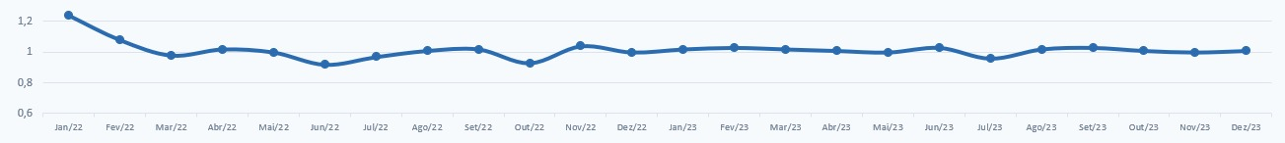
COMO O MEDFLOW RESOLVE
Sprint 1 : 5ª ENTREGA — Storytelling em 4 camadas, sem ML
1
2
3
4
Número atual
Contexto
Padrão histórico
O que significa
IPH = 101% → Crítico
Mês anterior: 100% (Δ +1 p.p.)
Média 22–23: 101% · 12/23 meses > 85%
"O Hospital está com IPH acima da normalidade há algum tempo."
Série histórica de ocupação (IPH %)
Notes:
Como o MedFlow resolve. Storytelling em 4 camadas (número atual, contexto, padrão histórico, significado) com dado real do CNES 2097648 (IPH médio 1,01, 12/23 meses acima de 0,85). Sem Machine Learning — com memória, não previsão.

Slide 8




OS 5 ÍNDICES DO MEDFLOW
Sprint 1 : 6ª ENTREGA — Um índice por pergunta de gestão
IPH
Índice de Pressão Hospitalar Mede o % de ocupação real dos leitos SUS
Franco da Rocha 93,9% · Rota dos Bandeirantes 88,0% · Média SP 44%
IPR
Índice de Permanência Relativa Mostra se o paciente fica mais tempo que em hospitais pares
IPR > 1,0 = acima da média · Cardio SP 1,4×
IS
Índice de Sazonalidade Indica se o mês está acima do normal para a época
Maio/Jun 2023 IS 1,05 · nenhum mês > 1,20
TMH
Taxa de Mortalidade Hospitalar Aponta mortalidade acima do esperado por especialidade
Clínica 12,73% · UTI 4,44% · Média SP 5,36%
CMI
Custo Médio por Internação Revela o custo por internação vs. hospitais similares
Cirúrgica R$2.312 · UTI R$2.107 · Obstétrica R$638
Fonte: SIH/SUS · CNES · DATASUS · São Paulo 2022–2023 · Formulação própria MedFlow / Ômega Urban Tech.
MedFlow | Painel Inteligente de Acesso Hospitalar — DATASUS
Notes:
Os 5 índices. Cada um responde uma pergunta de gestão com dado real SP 2022-2023: IPH (pressão), IPR (permanência relativa), IS (sazonalidade), TMH (mortalidade — Clínica 12,73% vs UTI 4,44%), CMI (custo). TMH da Clínica 2,4x a da UTI indica pressão estrutural.

Slide 9



BENEFÍCIOS ESPERADOS
Sprint 1 : 7ª ENTREGA — Valor gerado e métricas de sucesso
Contexto histórico visível
Benchmark externo
A secretaria sabe se a pressão é normal para a época. Franco da Rocha operou 2 anos a 93,9% invisível até o MedFlow.
DATASUS como fonte neutra compara cada unidade com pares de mesmo porte e região. Nenhum ERP faz isso.
93,9%
669
IPH · Franco da Rocha
hospitais comparáveis em SP
Pressão regional monitorada
Autonomia sem analista SQL
1 em cada 13 meses de operação hospitalar em SP está acima de 85% de ocupação real antes invisível.
Das perguntas de negócio mapeadas, nenhuma exige SQL.
7,8%
12/23
hospital-meses em status Crítico
meses críticos · CNES 2097648
Fonte: SIH/SUS · CNES · DATASUS · São Paulo 2022–2023 · Cálculos Ômega Urban Tech.
MedFlow | Painel Inteligente de Acesso Hospitalar — DATASUS
Notes:
Benefícios para a secretaria. 93,9% (Franco da Rocha) contexto histórico; 669 hospitais comparáveis benchmark; 7,8% hospital-meses críticos pressão monitorada; 12/23 meses críticos autonomia sem SQL. Sobre hospedagem: na Sprint 1 (ideação/arquitetura) não é exigido detalhar deploy; a arquitetura já indica Oracle Autonomous DB (OCI) + Power BI. A publicação como aplicação/link público é entregável da Sprint 2 — mencionar como evolução, sem se comprometer com infraestrutura específica agora.

Slide 10





ARQUITETURA DA SOLUÇÃO
Sprint 1 : 7ª ENTREGA — Desenho ponta a ponta (3 fontes Oracle)
1 · FONTES DE DADOS
2 · INGESTÃO / ETL
3 · ARMAZENAMENTO & ANÁLISE
4 · CONSUMO
SIH/SUS
Relacional (.dbc): internações, CID-10, permanência, custo, mortalidade
CNES (API)
JSON: leitos SUS, hospitais, regiões de saúde
ETL / pysus
Oracle Autonomous DB
Painel / Dashboard
População IBGE
Python (pandas) + pysus 2.x baixam e convertem .dbc do FTP DATASUS. Cálculo dos 5 índices, saída em Parquet.
Banco convergente: relacional + JSON + External Table. Database Actions (SQL). Sprint 2: Select AI (NLP → SQL).
Power BI (ou Oracle Analytics) entrega mapas, rankings e os 5 índices ao gestor sem depender de SQL.
CSV External Table: denominador per capita
Fluxo ponta a ponta: dados oficiais → ETL → banco convergente Oracle (OCI) → painel de negócio. Recorte: Estado de São Paulo.
MedFlow | Painel Inteligente de Acesso Hospitalar — DATASUS
Notes:
Arquitetura em 4 camadas. As 3 fontes do challenge Oracle: SIH/SUS relacional, CNES JSON, IBGE CSV External Table. Ingestão/ETL em Python/pysus. Armazenamento no Oracle Autonomous DB convergente + Select AI no Sprint 2. Consumo via Power BI sem SQL.

Slide 11






TECNOLOGIAS UTILIZADAS
Sprint 1 : 8ª ENTREGA — Stack e o papel de cada ferramenta
Oracle Autonomous DB (OCI)
SQL / Database Actions
Banco convergente: relacional, JSON e External Tables no mesmo repositório.
Consultas, agregações e análise exploratória direto no console Oracle.
Python (pandas, scikit-learn)
DATASUS / CNES (APIs e arquivos)
ETL, cálculo dos 5 índices e análise exploratória dos dados.
Fontes oficiais: SIH/SUS (.dbc), CNES (JSON via API), população IBGE (CSV).
Power BI / Oracle Analytics
GitHub + Scrum (Kanban)
Camada de visualização: mapas, rankings e indicadores de capacidade.
Versionamento de código e gestão ágil do projeto entre os 5 integrantes.
Pipeline mensal automático
Detecção de nova publicação DATASUS e atualização dos índices.
MedFlow | Painel Inteligente de Acesso Hospitalar — DATASUS
Notes:
Tecnologias. Sprint 1 implementado: Oracle Autonomous DB, Database Actions/SQL, Python (pandas), DATASUS/CNES, Power BI, GitHub+Scrum. Sprint 2: Oracle Select AI (NLP→SQL em português) e pipeline mensal automático — principal diferencial.

Slide 12
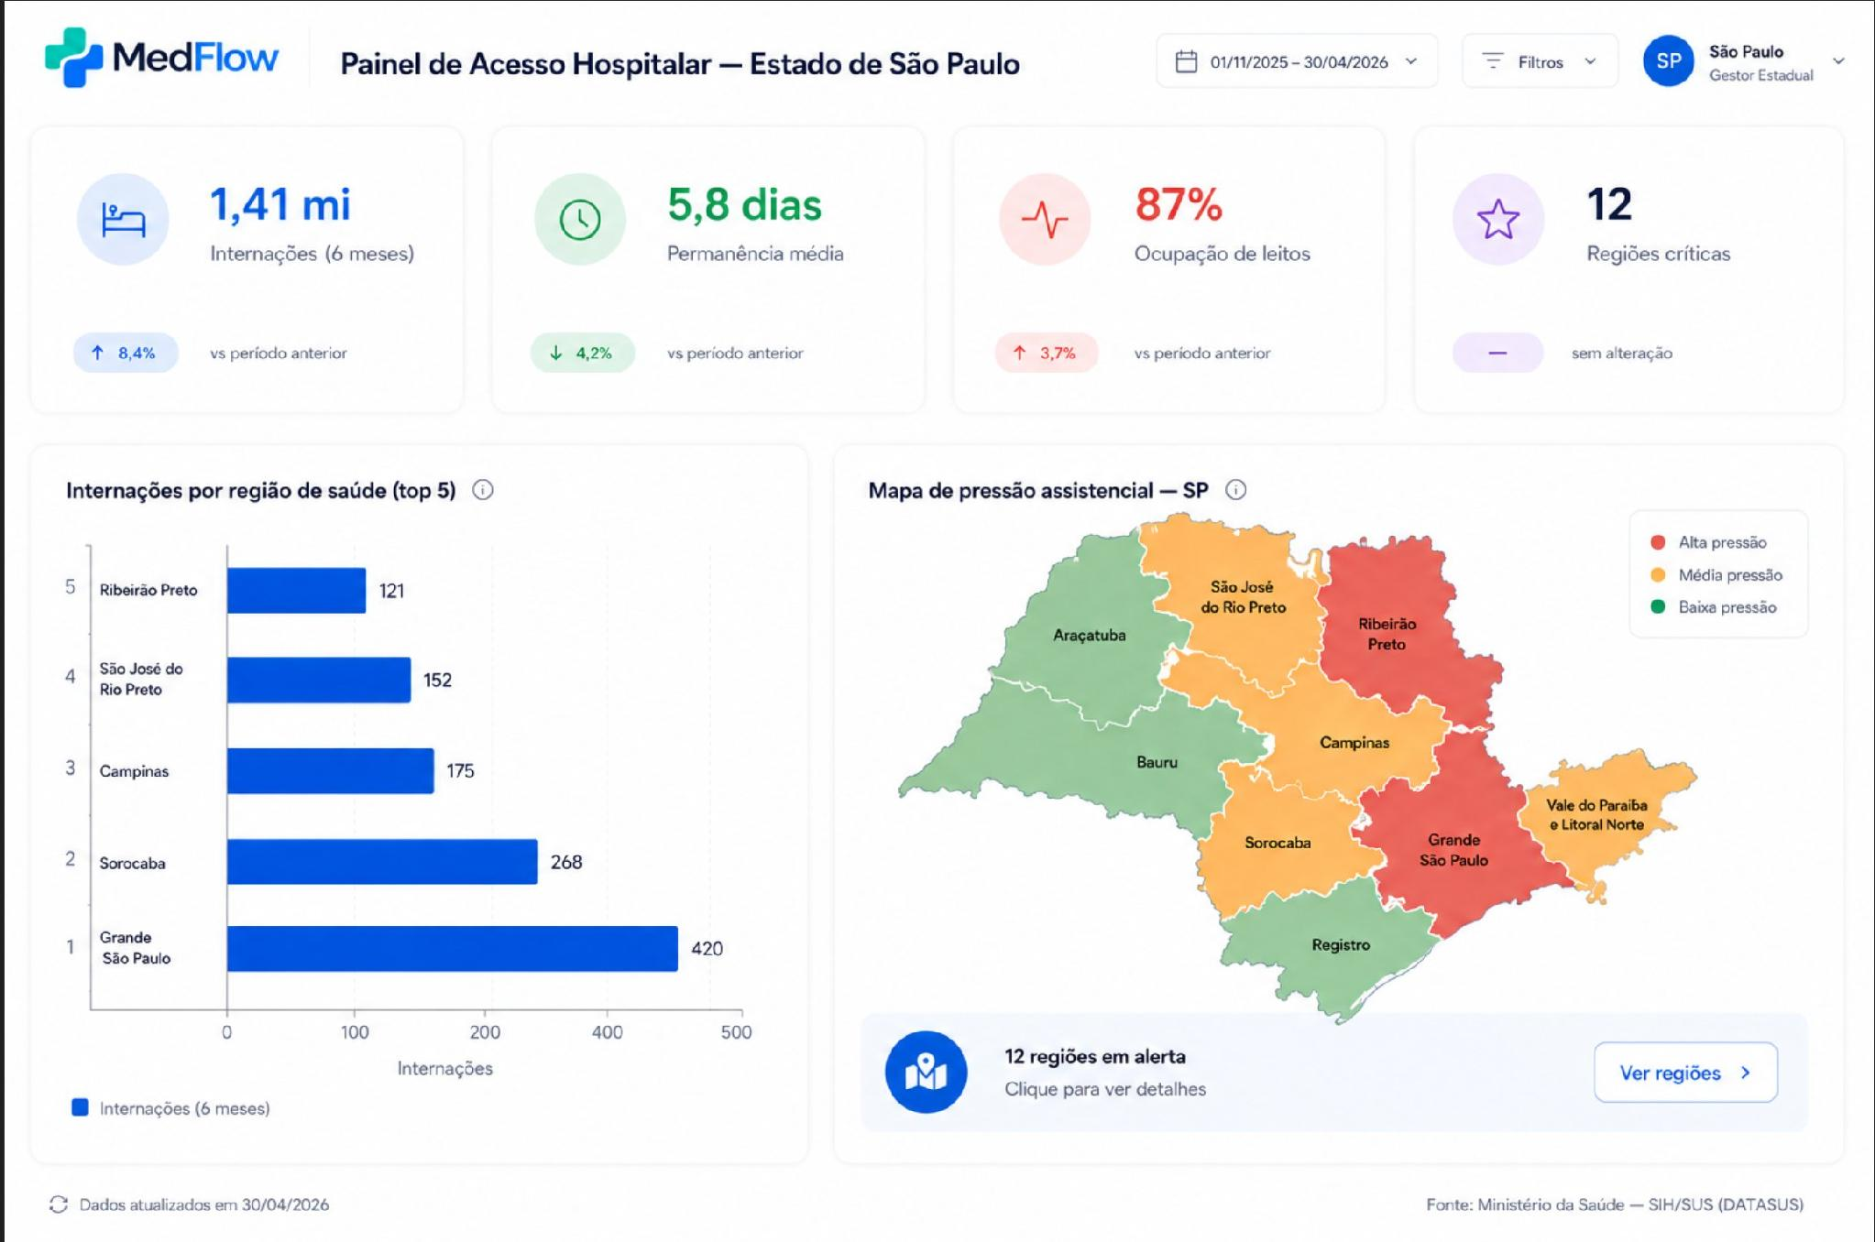
PROTÓTIPOS DA SOLUÇÃO
Sprint 1 : 9ª ENTREGA — Mockup do painel MedFlow (preliminar)
O que o protótipo representa
KPIs no topo: respostas imediatas às perguntas críticas do gestor.
Ranking por região: onde o volume de internações se concentra.
Mapa de pressão assistencial: regiões com capacidade no limite (alta/média/baixa).
Filtros e período: recorte por data e por região de saúde.
Sem SQL: o gestor navega visualmente e decide com autonomia.
Protótipo ilustrativo (Figma / Power BI). KPIs baseados em dados oficiais do SIH/SUS + CNES (DATASUS) para SP. Regiões de saúde via REGSAUDE/CNES (de-para CIB-SP). Códigos não decodificados (legado / ruído de cadastro) serão tratados no ETL da Sprint 2.
MedFlow | Painel Inteligente de Acesso Hospitalar — DATASUS
Notes:
Protótipos. Mockup preliminar do painel: KPIs no topo, ranking de pressão por região, mapa de pressão assistencial, filtros por período, navegação sem SQL. Construído com dados reais do SIH/SUS para SP — refinamento na Sprint 2.

Slide 13
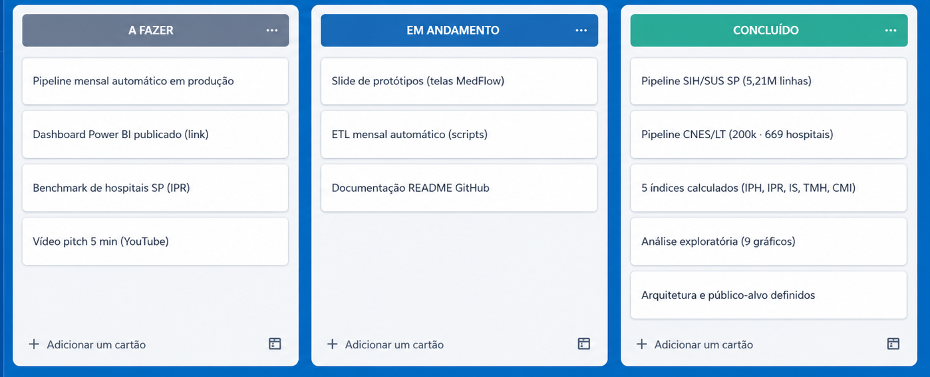
GERENCIAMENTO DO PROJETO
Sprint 1 : 10ª ENTREGA — Framework ágil (Scrum + Kanban)
Papéis e responsabilidades: Carol Oliveira — Dados/ETL · Leandro Lopes — Arquitetura/OCI · Leandro Scutari — Representante & Análise · Lucas Lima — Visualização/BI · Pedro Padovan — Apresentação & Documentação.
MedFlow | Painel Inteligente de Acesso Hospitalar — DATASUS
Notes:
Gerenciamento ágil (Scrum + Kanban). Concluído: pipelines SIH/CNES, 5 índices, análise exploratória, arquitetura. Em andamento: protótipos, ETL automático, README. A fazer (Sprint 2): dashboard publicado, Select AI, benchmark IPR, vídeo pitch. Citar papéis da equipe.

Slide 14

Obrigado!
MedFlow · Saúde que flui. Tecnologia que transforma.
Equipe Ômega Urban Tech · Turma 1TSCOA · Oracle Enterprise Challenge 2026 · Carol Oliveira · Leandro Lopes · Leandro Scutari · Lucas Lima · Pedro Padovan
Notes:
Encerramento. Slogan: Saúde que flui, tecnologia que transforma. Agradecer Oracle, FIAP, tutor e Scrum Master. Reforçar: 100% dados públicos, 5,21 milhões de internações processadas. Abrir para perguntas.

